Slide 1
Mədə-bağırsaq qanaxmaları
T.ü.f.d Natəvan Xıdırova
Dr. Nuranə Süleymanova
ATU, I cərrahi xəstəliklər kafedrası

Slide 2
Tərifi
Müxtəlif xəstəliklərin mədə-bağırsaq mənfəzinə qanaxma ilə ağırlaşmasıdır
anemiyaya,
şoka
və letallığa səbəb ola bilər.

Slide 3
Təsnifatı

Slide 4
Səbəbləri
Mədə və 12b.b xəst | Qida borusu xəst. | Hepatobiliyar | Aşağı qanaxmalar | Qarışıq
xora,stress xoraları | varikoz venalar | şişlər | mekkel divertikulu | Sistem xəstəlikləri
portal hipertenziya | şişlər | travmalar | divertikuyoz | qan xəstəlikəri
şişlər | xoralı ezofagitv |  | -poliplər | qan-damar xəstəlikləri
divertikul | yanıqlar, travmalar |  | xərçəng
hemorragik qastrit |  |  | xoralı kolit
travmalar |  |  | hemorroy, çat
aorta-duodenal fistul |  |  | dizenteriya

Slide 5
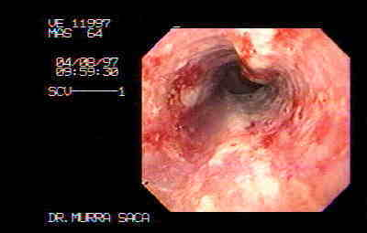
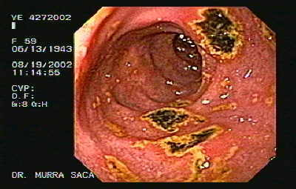
Ezofagit Duodenal xora

Slide 6
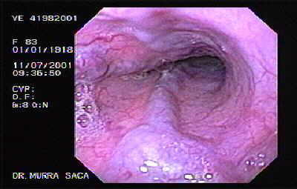
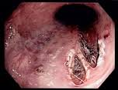
Varikoz MALLORİ - VEYS SİNDROMU

Slide 7
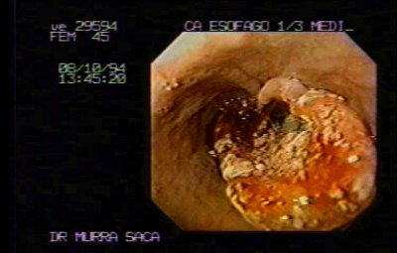
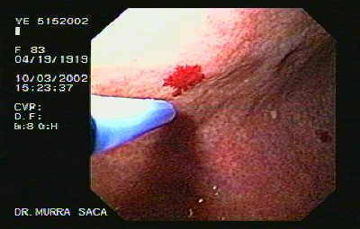
Ezofageal tumor Angiodisplaziya

Slide 8
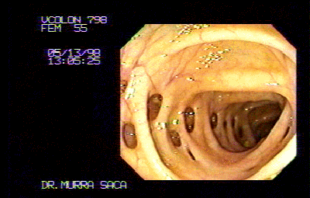
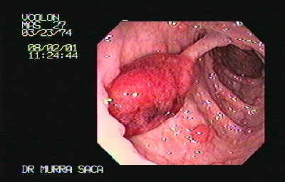
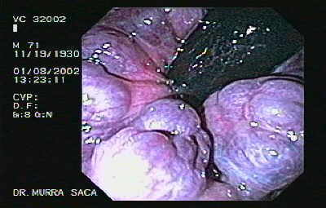
Divertikulyoz Hemmorroid Kolon polipi

Slide 9
Patogenezi
3 əsas mexanizmi məlumdur:
MB divarının zədələnməsi nəticəsində divar damarlarından qanaxma (varikoz, xora, polip, qastrit, törəmə)
qaraciyər və öd yollarında baş verən qanaxmanın öd yolları ilə MB-a tökülməsi (hemobiliya)
boşluqdan kənar baş verən qanaxmaların divarı destruksiya edərək mənfəzə açılması (travmalar və pankreatitlərdə)

Slide 10
Gedişi
Xroniki – yavaş inkişaf edən anemiya
Kəskin – ani baş verən çoxlu qanaxma nəticəsində kəskin anemiya, şok və SİRS inkişaf edir.
Hemorragik şokun fazaları
- kompensator
- dekompensator
- refrakter

Slide 11
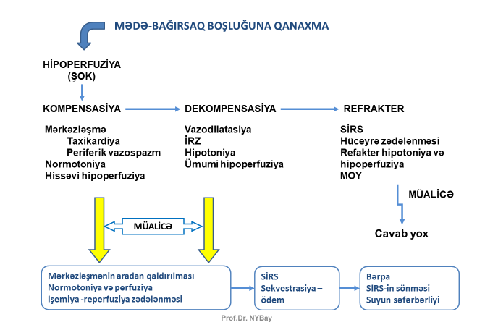
Gedişi

Slide 12
  Klinikası
  Yerli əlamətləri
Qanqusma | yuxarı qanaxmalara xasdır, qanlı qusma və qəhvə çöküntüsü şəklində ola bilər
Melena | qətranabənzər nəcis ifrazıdır. Həm yuxarı, həm də aşağı qanaxmalarda olur(50 ml-dən çox qanaxmalarda)
Hematokeziya | düz bağırsaqdan al qanın axmasıdır. (artmış peristaltikada)

Slide 13
Klinikası
Ümumi əlamətlər:
Anemiya | Hemoqlobinin 10 mg/dl-dən aşağı düşməsi ağır qanaxmanın əlamətidir.
Şok (hipoperfuziya) | sürətli və çoxlu (500ml-dən çox) qanaxmalarda (taxikardiya, hipotenziya, soyuq və avazımış dəri, ortostatik kollaps, oliqouriya və s.)

Slide 14
Diaqnostik yanaşma prinsipi
Diaqnostik plan 4 məsələnin həllinə yönəlir:
qanaxma varmı?
ağırlıq dərəcəsi (miqdarı və sürəti)
yeri və səbəbi
davam edib-etməməsi

Slide 15
Qanaxma varmı?
qanqusma
melena qanaxmanı təsdiqləyir
şok
kəskin anemiya ağır qanitirməni göstərir
nəcisdə gizli qan klinik biruzə verməyən və ya şübhəli hallarda yoxlanılır

Slide 16
Qanaxmanın ağırlıq dərəcəsi
yüngül dərəcəli – anemiya və hipovolemiya yox (az miqdarda qanaxmalarda)
orta dərəcəli – anemiya var, hemodinamika stabil (uzunmüddətli təkrarlayan qanaxmalarda)
ağır dərəcəli – anemiya və şok əlamətləri var (böyük qanaxmalarda)

Slide 17
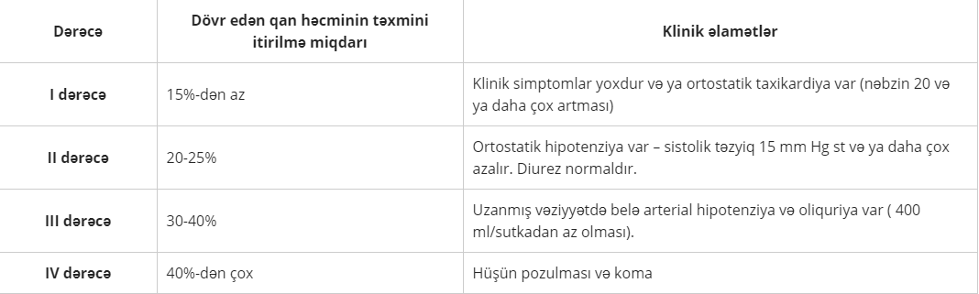
Qanaxmanın ağırlıq dərəcəsi
Amerikan Cərrahlar Kollecinin qanaxma təsnifatı

Slide 18
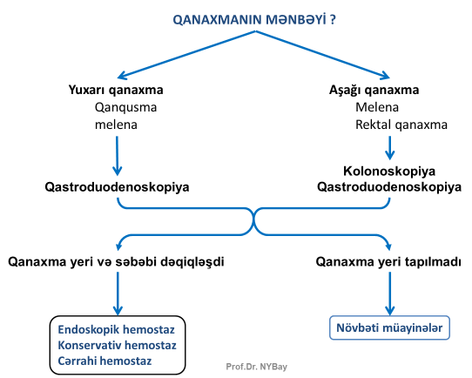
Diaqnostika

Slide 19
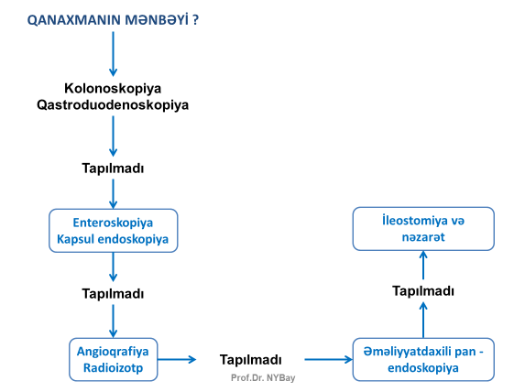
Diaqnostika
Yeri tapılmayan qanaxmalarda

Slide 20
Diaqnostika
Radioizotopla nişanlanmış eritrositlərlə aparılan müayinə 0.1ml/dəq sürətində zəif və təkrarlanan qanaxmalarda
Angioqrafiya davam edən sürətli (0.5-1.0ml/dəq çox) qanaxmalarda daha həssasdır.

Slide 21
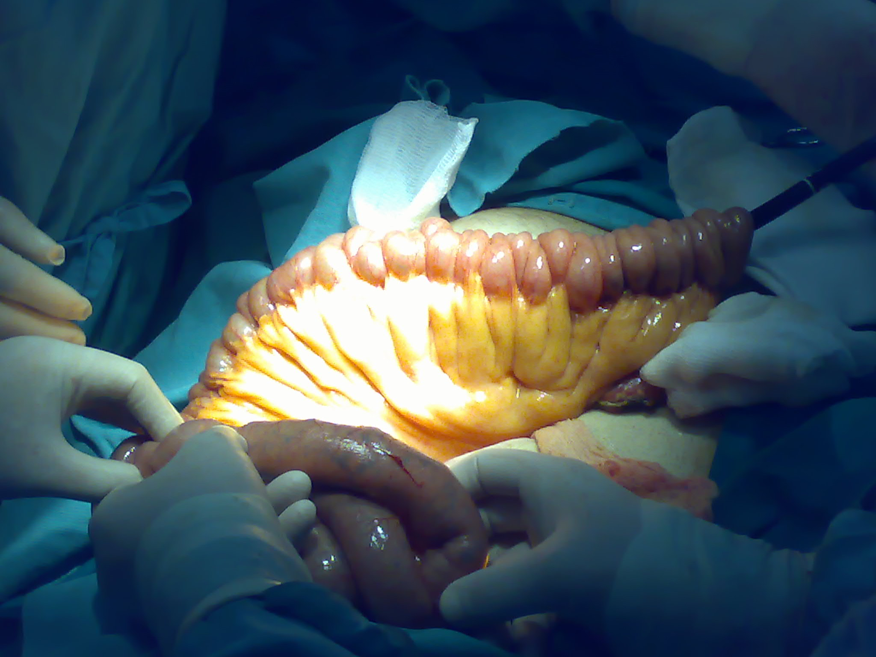
Əməliyyatdaxili endoskopiya

Slide 22
Kapsul endoskopiyası
Nazik bağırsağın müayinə metodudur. Xəstə 1 və 2 kamera ilə təchiz olunmuş kapsulu udur. HT-da hərəkəti zamanı cihaz şəkillər çəkərək informasiyanı pesiverə ötürür. Həkim alınan məlumatları analiz edərək nəticəni qeyd edir. Kapsul orqanizmdən təbii yolla xaric olur.
Üstünlüyü - nazik bağırsağın tam və ağrısız müayinəsi, kapsulun birdəfəlik olması
Çatmazlığı – biopsiyanın mümkünsüzlüyü, kapsulun bağırsaqda ləngimə ehtimalı
Göstərişlər - qarında səbəbi bilinməyən ağrı, gizli MBQ, seliak xəstəliyi, enteritlər, nazik bağırsaq şişləri, Kron xəstəliyinə şübhə
Əks göstərişlər – stenoz, striktura, fistula, divertikulun olması, kardiostimulyator, digər tibbi cihazlar, disfagiya, kəskin bağırsaq keçməzliyi
P.S. Kapsul endoskopiyası qastroskopiya və kolonoskopiyanı əvəz etmir.

Slide 23
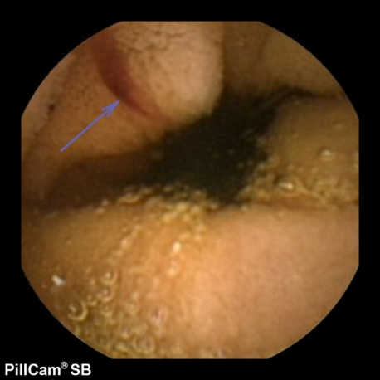
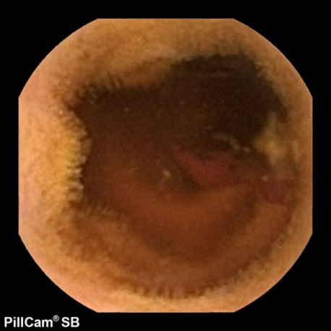
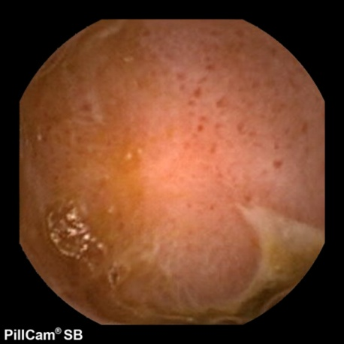
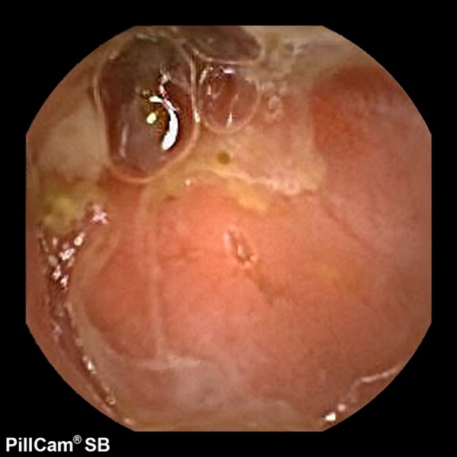
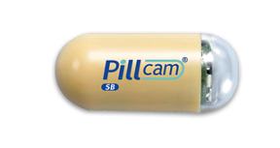
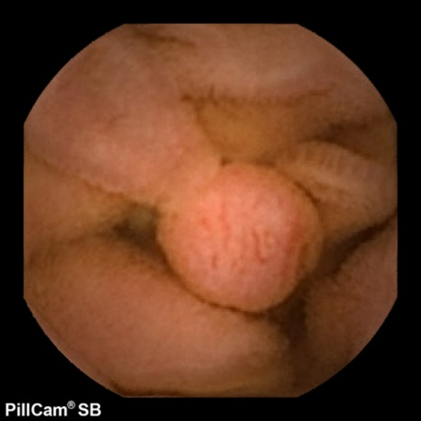
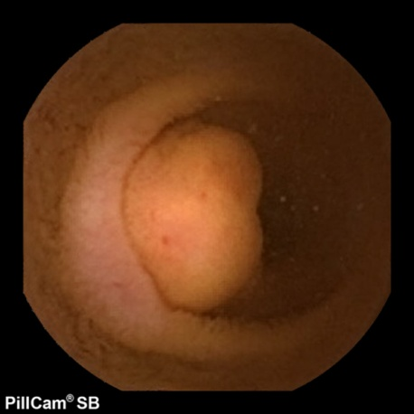
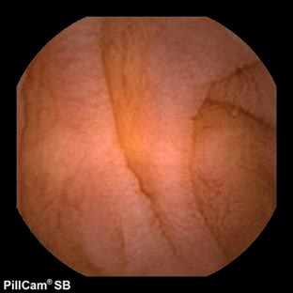
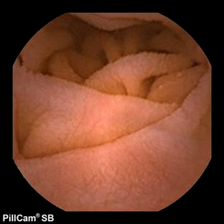
Kapsul endoskopiyası
Qanama
Crohn
Tumor
Seliak xəstəliyi

Slide 24
Diaqnostika
Qanaxmanın davam edib-etmədiyini göstərən əlamətlər aşağıdakılardır:
klinik – melena,qanqusma, NQD-dan qanın gəlməsi
laborator – qanda Hb və Ht
hemodinamik göstəricilər – nəbz, təzyiq, laktat oksigenasiya
endoskopik əlamətlər – laxta, sızma və s.
Qanaxmanın olmaması, Hb sabit qalması və hemodinamikanın stabilləşməsi qanaxmanın dayandığını göstərir.

Slide 25
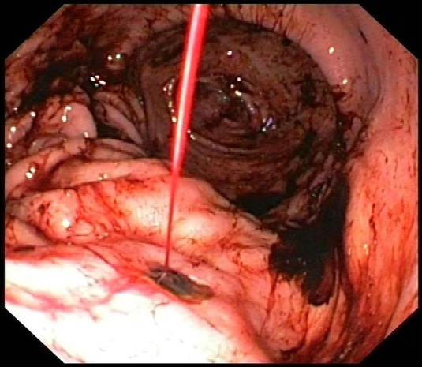
Qanaxmanın diaqnostikası və Forrest -ə görə təsnifatı
  Forrest I: xoradan fəal qanaxma var
  Forrest I a: qan şırnaqla vurur
  Forrest I b: qan sızır

Slide 26
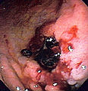
Qanaxmanın diaqnostikası və Forrest -ə görə təsnifatı
  Forrest II: təzə baş vermiş və dayanmış qanaxma
Forrest II a: xorada damar görünür (təkrar qanaxma riski 50%)
Forrest II b: xoranın üzərini tromb tutur (təkrar qanaxma riski azdır)
Forrest II c: xoranın yatağında hematin izləri (təkrar qanaxma riski azdır)

Slide 27
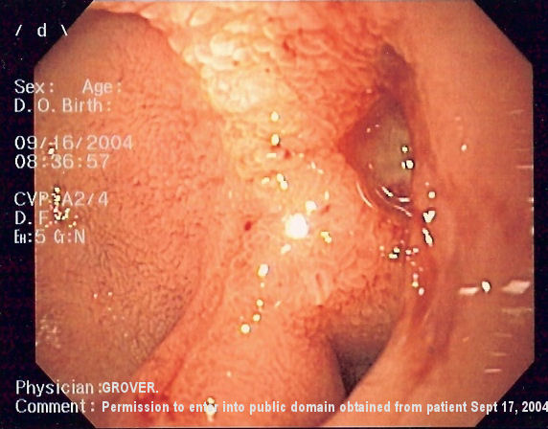
Qanaxmanın diaqnostikası və Forrest -ə görə təsnifatı
  Forrest III: qanaxma əlamətləri görünmür

Slide 28
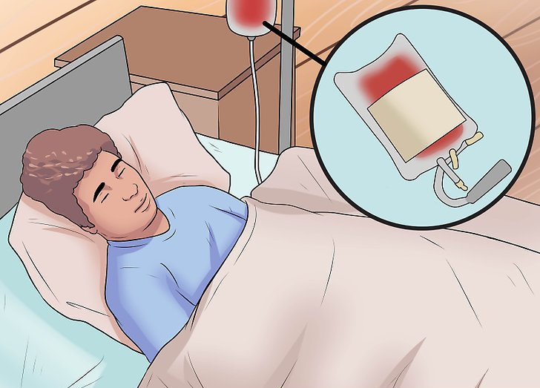
Müalicə
Hemostaz
Dəstək tədbirləri
Etiotrop müalicə

Slide 29
Hemostaz üsulları
medikamentoz – antisekretor, vazoaktiv, anti-fibrinolitiklər
endoskopiya üsulları – skleroterapiya, koaqulyasiya, klipləmə, liqasiya, adrenalin inyeksiyası, topikal hemostatiklər
endovaskulyar - embolizasiya(koyl, trombin və s), porto-kaval yanyol
cərrahi üsullar – damar bağlanması, rezeksiya və diğər spesifik əməliyyatlar

Slide 30
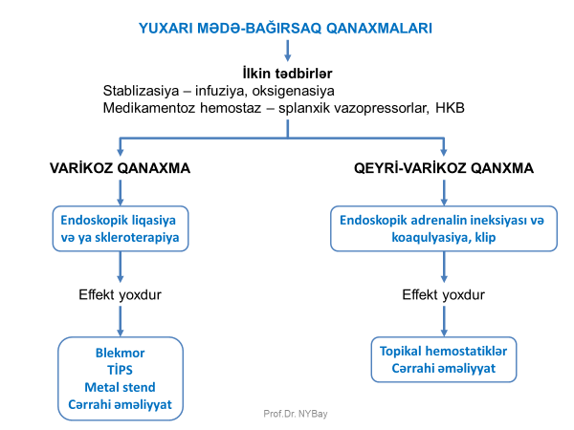
Müalicə

Slide 31
Müalicə taktikası
İlkin tədbirlər
yerləşdirmə
stabilləşdirmə
endoskopik diaqnostika
medikamentoz və endoskopik hemostaz
digər müalicələr

Slide 32
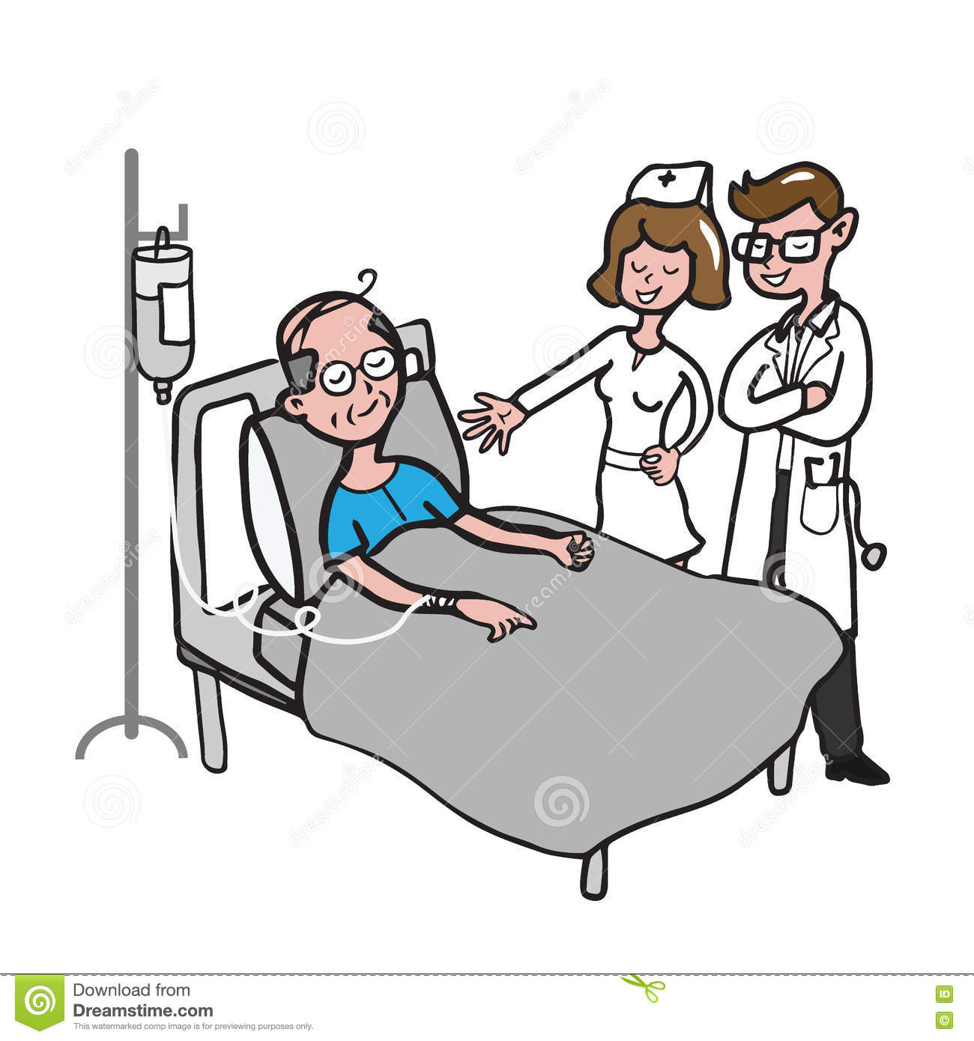
Müalicəsi
Xəstə təcili olaraq reanimasiya şöbəsinə yatırılır, cərrah, reanimatoloq və endoskopist briqadası tərəfindən nəzarətə alınır
Monitorizasiya qoşulur (saturasiya, təzyiq, nəbz və s.)
Tənəffüs yolu yoxlanılır və keçiriciliyi təmin edilir. Aramsız qanaxmalarda və ensefalopatik xəstələrdə təcili intubasiya edilir.
Hemodinamika qiymətləndirilir və hipovolemiya varsa (taxikardiya, hipotenziya, ortostatik kollaps) infuziyaya başlanılır.

Slide 33
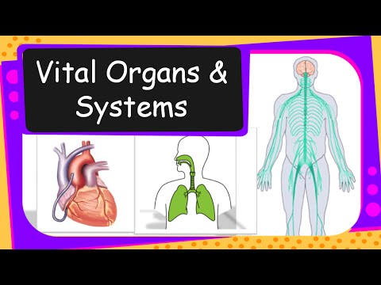
Həyati funksiyalara nəzarət və stabilləşdirmə
Şokda olan xəstələrə Ringer – Laktat bolus şəklində 1000 ml verilir və kolloid infuziyasına (plazma, albumin, jelatin, dekstran) başlanılır.
Damar yolu açılır, təhlillər alınır (Hemoqram, PTZ, APTZ, qanaxma, laxtalanma zamanı, qlükoza, ALT, AST, sidik cövhəri, kreatinin, albumin, bilirubin, elektrolitlər, HBsAg, Anti-HCV).
Sidik kateteri qoyulur.

Slide 34
Qanaxmanı dayandırma – medikamentoz + endoskopik
Sandostatin (250 mkq ilk doz, 250mkq/saat infuziya) və ya oktreotid (50 mkq ilk doz, 50mkq/saat infuziya) və ya terlipressin (2 mq hər 4 saatda) müalicəsinə başlanır və 5 günə qədər davam etdirilir.
HKB (pantoprazol və ya esomeprazol) infuziyası başladılır
Hemodinamika stabilləşərsə təcili endoskopik müayinə və hemostaz (12 saat ərzində).

Slide 35
Digər tədbirlər
Eritrositar kütlə, plazma tədarük edilir.
Hb < 8-10 q/dL və ya Ht < 30% olan xəstələrə hemotransfuziya başladılır.
TDP koaqulopatiyası varsa (INR>1,5) və qan transfuziyası alanlarda (hər 2 vahid qana 1 vahid plazma).
Vikasol, disinon, traneksam turşusu və s. hemostatiklər təyin edilir. Fibrinogeni az olanlara (<200 mq) kriopresitat verilir. Trombositopeniya (<50 x 109/L) olarsa trombosit kütləsi köçürülür.
Şəkər, elektrolit tənzimlənir. Hipoqlikemiya və hpokalemiya ensefalopatiyanı dərinləşdirir.
Qarın boşluğu USM və portal dopler edilir.
Xəstənin hərtərəfli monitorinqi davam etdirilir (hemodinamika, tənəffüs, sidik ifrazı, NQZ-dan ifrazat, melena, Hb, Ht, huş və digər).
Ensefalopatiya və infeksiyaların profilaktikasına başlanılır.

Slide 36
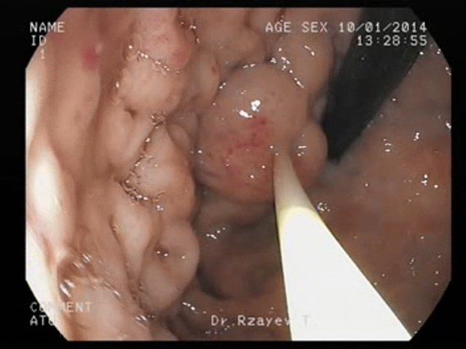
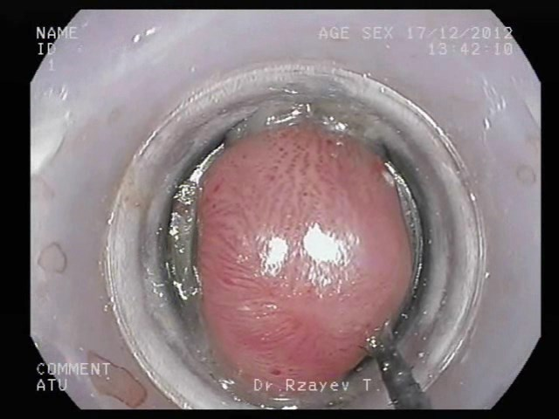
Endoskopik müalicə
Varikoz qanaxmalarda:
  endoskopik liqasiya və ya skleroterapiya
  fayda vermədikdə Blekmor zondu
  stend , TİPS və ya cərrahi əməliyyat planlaşdırılır

Slide 37
Endoskopik müalicə
Mədə-12bb xoralarında:
konservativ və endoskopik hemostaz ilk planda durur
endoskopik hemostaz ilk 12-24 saat ərzində aparılmalıdır
endoskopik müalicələrlə qanaxma dayanarsa xoraəlehinə müalicə verilir.
davam edən və ya təkrarlayan qanaxmalarda təkrari endoskopik müalicə verilir
bu da yetərsiz olarsa cərrahi müalicə lazım gəlir və rezeksiya ilk seçimdir
Mallori– Veys sindromunda:
  endoskopik müdaxilə effektsiz olarsa əməliyyat – çatın tikilməsi yerinə yetirilir.

Slide 38
Cərrahi müalicəyə göstəriş
yeri bilinən və digər üsullarla dayanmayan
tezliklə təkrarlanan massiv qanaxmalar (stabilləşmək üçün 3 vahiddən çox eritrositar kütlə tələb və ya 6 vahiddən çox eritrositar kütləsi köçürülən)
Xəstələrin ~10-15%-nin cərrahi müalicəyə ehtiyacı olur

Slide 39
Letallıq
~10% təşkil edir.
60-80 yaşlarda – 15%
80 yaşdan yuxarı – 25%
Davam edən qanaxmalarda – 30%
Letallığı artıran risk amilləri
60-dan yuxarı yaş
5 vahid eritrositar kütlə transfuziyası

Slide 40
Diqqətinizə görə təşəkkür.

Slide 41


www.bck.az
Azərbaycan Tibb Universitetinin I-Cərrahi Xəstəliklər kafedrası

